Slide 1
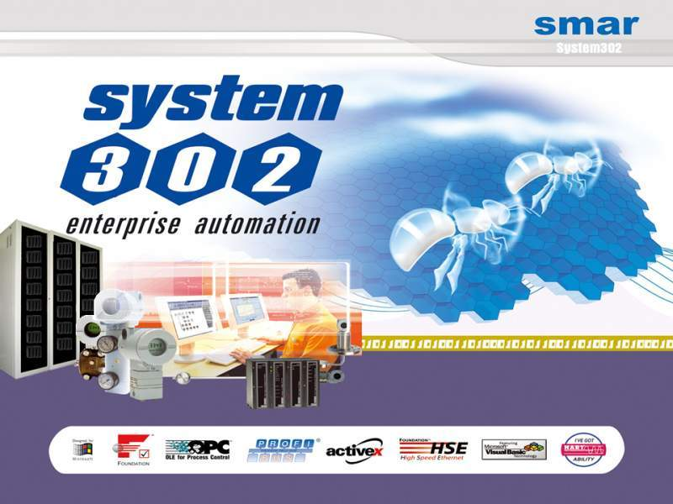
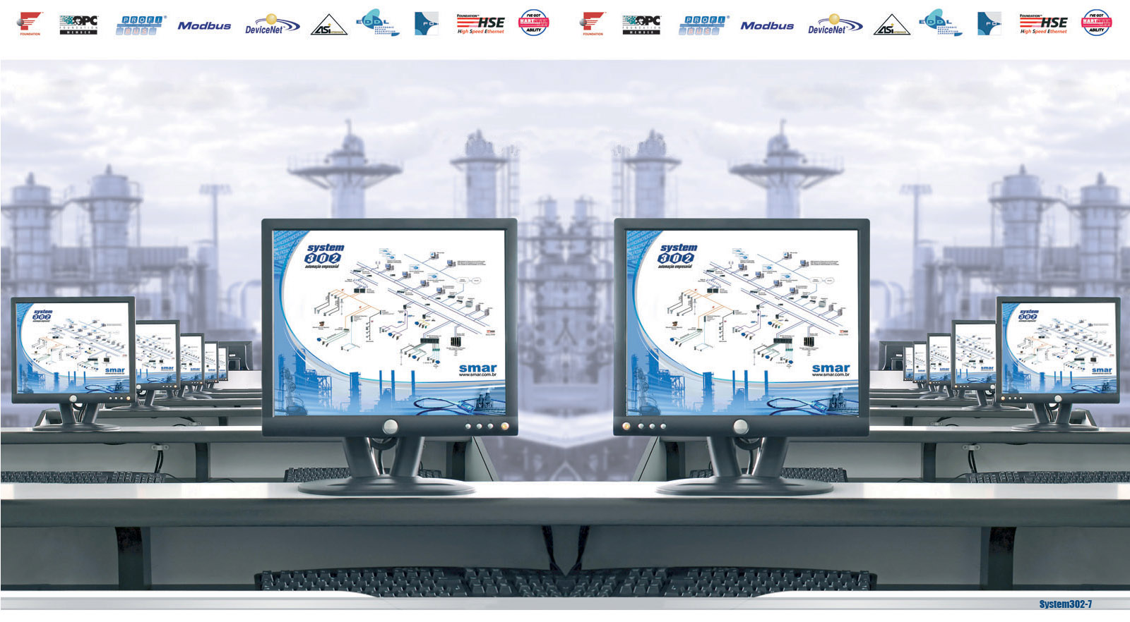
SYSTEM302-7

Slide 2

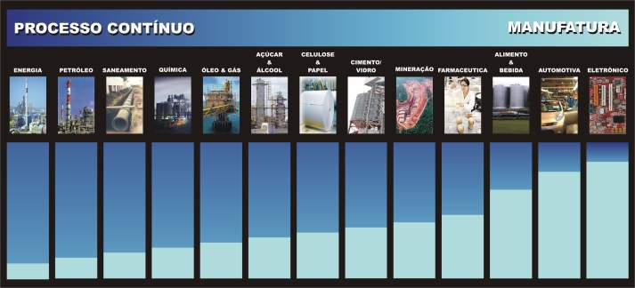
MERCADO
SEGMENTOS

Slide 3


MERCADO
RETORNO SOBRE O INVESTIMENTO
ERP
Lucratividade
Área de Negócios
Automação Empresarial
Controle de Processo
Controle da Manufatura
Área Industrial

Slide 4
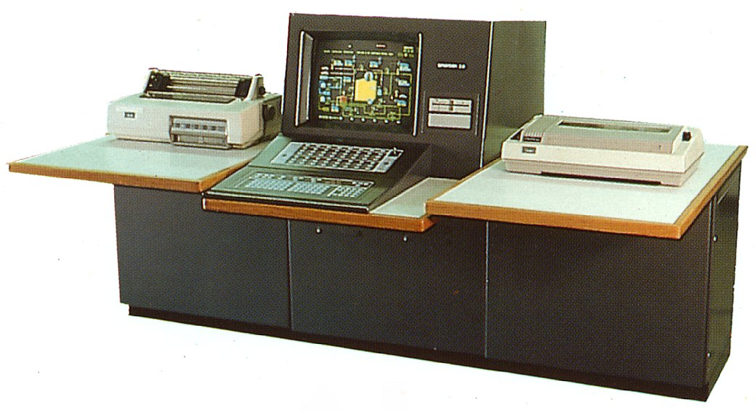
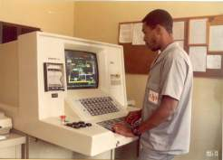
HISTÓRIA
SOLUÇÃO EM SISTEMAS
1980’s
1990’s
PETROBRÁS
REDUC
Duque de Caxias/RJ
Brasil
PETROBRÁS
RECAP
Mauá/SP
Brasil
CHAMPION
(International Paper)
Mogi Mirim/SP
Brasil
USINA CRUZ ALTA
(Guaraní)
Cubatão/SP
Brasil
PAPEL PIRAHY
(Schweitzer-Mauduit do Brasil)
Piraí/RJ
Brasil
IPIRANGA
Rio Grande/RS
Brasil
MANNESMANN
Belo Horizonte/MG
Brasil
UNION CARBIDE
(DOW)
Cubatão/SP
Brasil
SANTA MARINA
(Saint-Gobain)
São Paulo/SP
Brasil

Slide 5



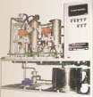
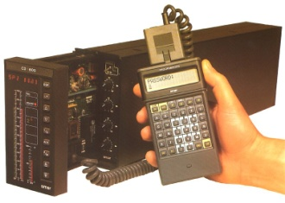
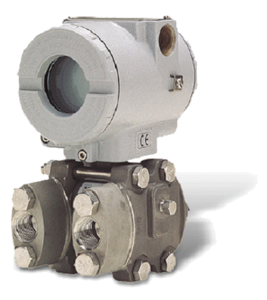


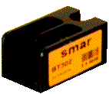
HISTÓRIA
SOLUÇÃO EM SISTEMAS
1990’s
2000’s
RHODIA
Paulínia/SP
Brasil
DETEN I / II / Sulfonação
Camaçarí/BA
Brasil
USINA SANTA ELISA
Sertãozinho/SP
Brasil
USINAS AÇUCAR & ÁLCOOL
Sul, Sudeste e Nordeste
MANNESMANN
Belo Horizonte/MG
Brasil
AÇOS VILLARES
Mogi das Cruzes/SP
Brasil
USINA MARACAÍ
Assis/SP
Brasil
FIRMENICH
Cotia/SP
Brasil
ANTARCTICA
Joào Pessoa/PB
Brasil
BELGO MINEIRA
Vitória/ES
Brasil
ALBRAS
Barcarena/PA
Brasil
UNIVEN
Itupeva/SP
Brasil
C.M.M.
Vazante/MG
Brasil

Slide 6



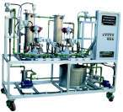

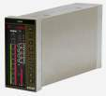




HISTÓRIA
SOLUÇÃO EM SISTEMAS
2000’s
2005’s
DETEN I / II / Sulfonação
Camaçarí/BA
Brasil
RHODIA
Paulínia/SP
Brasil
GERDAU
Curitiba/PR
Brasil
HENKEL
Jacareí/SP
Brasil
USINAS AÇUCAR & ÁLCOOL
Sul, Sudeste e Nordeste
MANNESMANN
Belo Horizonte/MG
Brasil
COPASA
Belo Horizonte/MG
Brasil
CEBRACE
Caçapava/SP
Brasil
KODAK
São José dos Campos/SP
Brasil
BELGO MINEIRA
Vitória/ES
Brasil
C.M.M.
Três Marias/MG
Brasil
CAGECE
Foratleza/CE
Brasil

Slide 7
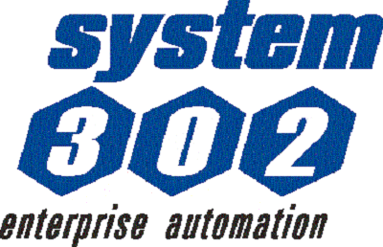


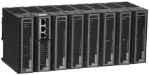






HISTÓRIA
SOLUÇÃO EM SISTEMAS
2005’s
DUKE
Chalote/Carolina do Sul
USA
USINA ALTO ALEGRE
Presidente Prudente/SP
Brasil
DETEN I / II
Camaçarí/BA
Brasil
CENPES
Rio de Janeiro/RJ
Brasil

Slide 8















HISTÓRIA
INTEGRAÇÃO DE SISTEMAS

Slide 9
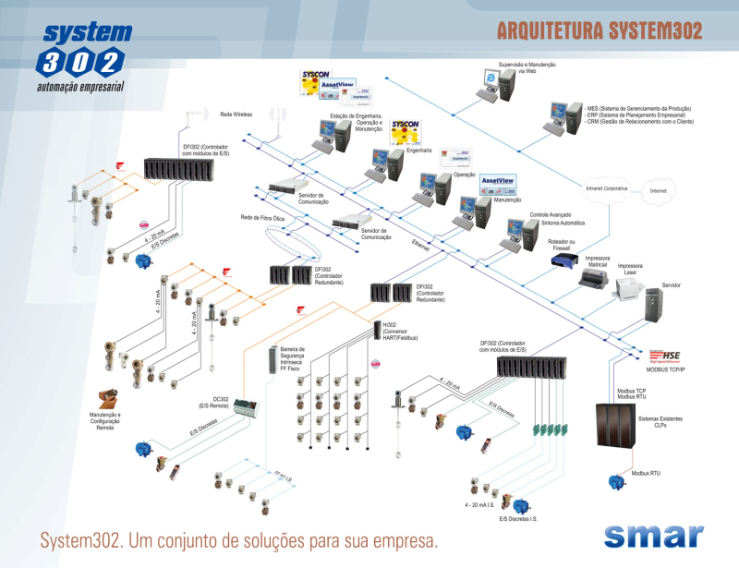
Arquitetura System302
Software & Estações de Trabalho
CONTROLADORES
Instrumentação de Campo

Slide 10


SYSTEM302®
TECNOLOGIA ABERTA
O SYSTEM302® possui tecnologia aberta porque...
é integrado a outras tecnologias de rede abertas:
    HSE Gateway para PROFIBUS DP/PA;
    HSE Gateway para DeviceNet;
    HSE Gateway para AS-i.

Slide 11








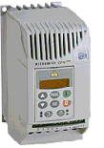

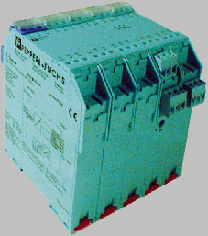

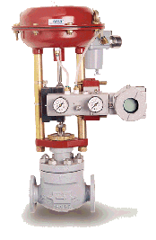



SYSTEM302®
ARQUITETURA
Servidor
Servidor
Servidor
Estação
Engenharia
Estação
Engenharia
Estação Operação
Estação Operação
Estação Manutenção


OPC Gateway
HSE Linking Device
HSE Gateway
HSE Gateway
HSE Gateway
HSE Controller
DF62
DF63
DF73
DF79
DF81
DF75
H1
H1

Slide 12


SYSTEM302®
TECNOLOGIA ABERTA
O SYSTEM302® possui tecnologia aberta porque...
é integrado a outras tecnologias de comunicação abertas:
    OPC – OLE for Process Control;
    Modbus;
    HART – Highway Addressable Remote Transducer;
    FTD/DTM.

Slide 13


SYSTEM302®
ARQUITETURA
Servidor
Servidor
Servidor
Estação
Engenharia
Estação
Engenharia
Estação Operação
Estação Operação
Estação Manutenção


OPC Gateway
HSE Linking Device
HSE Gateway
HSE Gateway
HSE Gateway
HSE Controller
DF62/DF63
DF73
DF79
DF81
DF75
HI302
H1

Slide 14

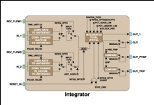
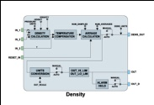
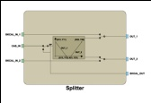
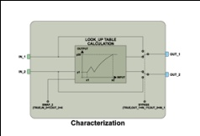
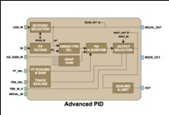
SYSTEM302®
TECNOLOGIA ABERTA
A filosofia do System302® é de múltiplos controladores porque...
Adota a verdadeira arquitetura distribuída fisicamente na planta:
    Cada um dos Controller, Linking Device ou Gateway HSE têm capacidade para processar uma estratégia de controle individualmente utilizando também os Blocos Funcionais disponíveis em sua memória como também pode publicar e consumir dados entre sí através da rede HSE ou com os devices de campo local;

Slide 15
SYSTEM302®
O System302® é o pioneiro em Sistema de Controle Distribuído Integrável.

Slide 16


SYSTEM302®
HSE – HIGH SPEED ETHERNET
O SYSTEM302® é integrável porque...
Adotando a rede HSE Foundation® Fieldbus como backbone do sistema é possível integrar qualquer outra tecnologia aberta.
Outros
Proprietário
User
Proprietário
Application
Proprietário
HSE Linking Device
HSE Gateway
Protocolo Proprietário
Proprietário
TCP/UDP
TCP/UDP
DF62
DF63
DF73
IP
IP
I/O
Ethernet
Ethernet
Modelo OSI
H1
H1

Slide 17
SYSTEM302®
HSE – HIGH SPEED ETHERNET
É o protocolo de rede nível H2 Foundation® Fieldbus :
    Media Ethernet IP e TCP/UDP (100 Mbits/s);
    Desenvolvido para funções de controle e de supervisão;
    Provê comunicação horizontal Integrando em seus nós:
      Linking Device, Gateway, Controller e Device;
      Estações de Supervisão, Engenharia e Manutenção;
      Servidores.

Slide 18
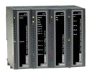
SYSTEM302®
HSE (ANEL/RED) – SUPERV. (ESTRELA/RED)
Servidor
Servidor
Servidor
Estação
Engenharia
Estação
Engenharia
Estação Operação
Estação Operação
Estação Manutenção


OPC Gateway
OPC Gateway


HSE Linking Device
HSE Gateway
HSE Gateway
HSE Gateway
HSE Controller
DF63
DF73
DF79
DF81
DF75

Slide 19
SYSTEM302®
HSE E SUPERV. (ANEL/RED)
Servidor
Servidor
Estação Operação
Estação Operação
Estação Manutenção
Servidor


Estação
Engenharia
Estação
Engenharia
OPC Gateway
OPC Gateway


HSE Linking Device
HSE Gateway
HSE Gateway
HSE Gateway
HSE Controller
DF63
DF73
DF79
DF81
DF75

Slide 20

SYSTEM302®
DFI302®
O SYSTEM302® utiliza a a tecnologia de processadores DFI302® para desempenhar as funções de HSE Linking Device (Bridge), HSE Gateway e HSE Controller.
Fonte de Alimentação
Módulos Eletronicos (exceto E/S)
Módulos de E/S
MTTR
Disponibilidade > 99%.

Slide 21
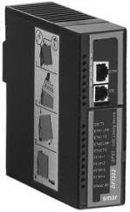
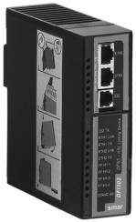
DFI302®
HSE LINKING DEVICE
Família DFI302® de processsadores HSE:
HSE Linking Device
DF62
Foundation® Fieldbus
HSE Linking Device
DF63
Foundation® Fieldbus

Slide 22
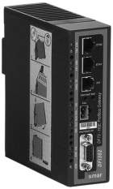
DFI302®
HSE GATEWAY
Família DFI302® de processsadores HSE:
HSE Gateway
DF73
PROFIBUS DP/PA
HSE Gateway
DF79
DeviceNet
HSE Gateway
DF81
AS-i

Slide 23
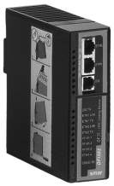
DFI302®
HSE CONTROLLER
Família DFI302® de processsadores HSE:
HSE Controller
DF75
E/S Convencionais

Slide 24

DFI302®
HSE LINKING DEVICE DF62 / DF63
O DF63 é um HSE Linking Device da família DFI302® que permite integrar devices Foundation® Fieldbus H1:
2 portas (1 porta DF62) Ethernet 10/100MB (FF HSE / Modbus TCP);
1 porta RS232 (Modbus RTU / Diagnóstico Local);
4 portas Foundation Fieldbus H1 (até 64 devices);
1 porta de sincronismo da redundância;
Barramento para acesso aos módulos E/S;
Capacidade para até 15 racks (4 slots);
Capacidade de E/S: 256 pontos;
Redundância de E/S e/ou rede H1: DF78/DF82;
Barreira Segurança íntríseca H1: DF47;

Slide 25


DFI302®
HSE LINKING DEVICE DF62 / DF63
LAS - Linking Active Schedule por rede H1;
Modbus Mestre/Escravo configurável;
Gateway para Modbus (RTU / TCP);
Capacidade de até 100 blocos Funcionais; (na CPU);
Web Server incorporado para informação e parametrização.

Slide 26



DFI302®
HSE LINKING DEVICE DF62 / DF63
H1
DF63

H1
H1
H1
❍

●
BS
DF47

Slide 27
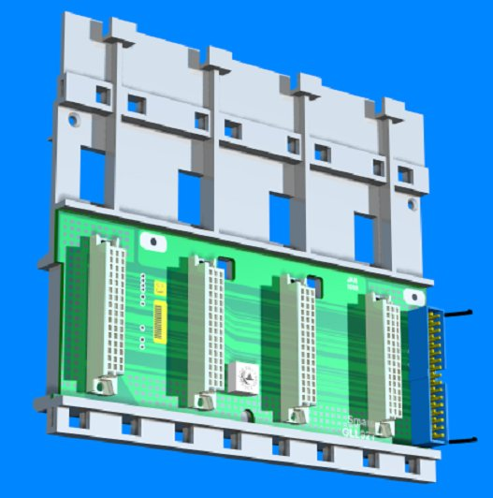

DF62 / DF63
ARQUITETURA REDUNDANTE
DF78
2 x DF50
2 x (DF62) DF63

Slide 28
DF62 / DF63
ARQUITETURA REDUNDANTE
Principal
Redundante
Redundância de Rede H1e E/S:
Cabo de sincronismo DF82;
Rack DF78.
H1
DF63

H1
H1
H1
❍

●
BS
DF47

Slide 29
DF62 / DF63
ARQUITETURA REDUNDANTE
Principal
Redundante
Redundância de Rede H1:
Cabo de sincronismo DF82.
H1
DF63

H1
H1
H1
❍

●
BS
DF47

Slide 30
DFI302®
HSE GATEWAY DF73
O DF73 é um HSE Gateway da família DFI302® que permite integrar devices e dispositivos PROFIBUS® DP e PA:
2 portas Ethernet 10/100MB (FF HSE / Modbus TCP);
1 porta RS232 (Modbus RTU / Diagnóstico Local);
1 PROFIBUS DP Mestre (até 125 Devices);
1 porta de sincronismo da redundância;
Barramento para acesso aos módulos E/S;
Capacidade para até 15 racks (4 slots);
Capacidade de E/S: 256 pontos;
Redundância de E/S;
Barreira Segurança íntríseca PA: DF47;

Slide 31



DFI302®
HSE GATEWAY DF73
Modbus Mestre/Escravo configurável;
Gateway para Modbus (RTU / TCP);
Capacidade de até 250 blocos Funcionais; (na CPU);
Web Server incorporado para informação e parametrização.

Slide 32
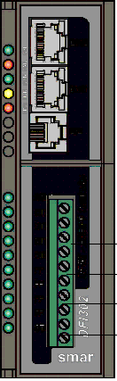
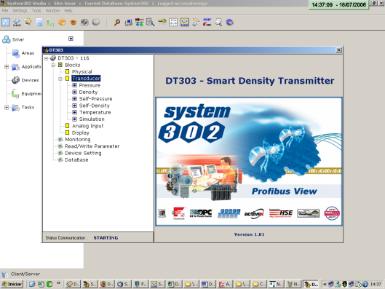
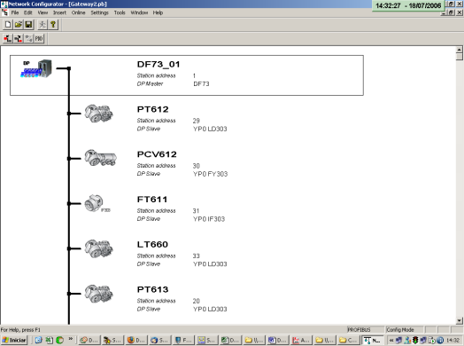
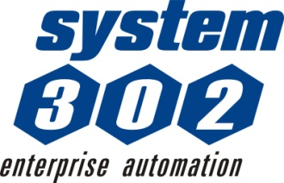
DF95/97 – Controladores Profibus DP/PA
DFI302®

Slide 33

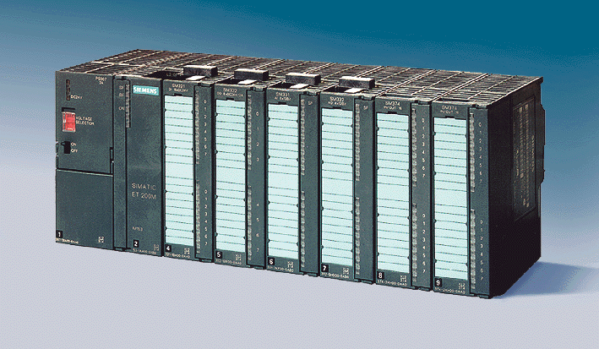

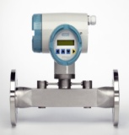
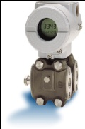
DFI302®
DF95/97 – Controladores Profibus DP/PA
Ethernet 1
DF95/97
PLC + Mestre Classe 1 + Mestre Classe 2
Remote I/O
Remote I/O
Profibus DP
Drivers
Drivers
Profibus PA
Profibus PA
Solução que elimina necessidade do coupler ou gateway DP/PA.
Transmissores Profibus PA

Slide 34
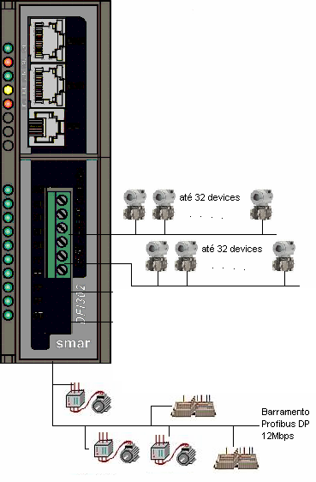
DFI302®
DF95/97 – Controladores Profibus DP/PA
2 portas ETH
1 porta serial
2 portas Profibus PA
1 porta Profibus DP
DF95

Slide 35
DFI302®
DF95/97 – Controladores Profibus DP/PA
2 portas ETH
1 porta serial
4 portas Profibus PA
1 porta Profibus DP
DF97

Slide 36
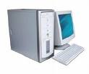




DFI302®
DF95/97 – Controladores Profibus DP/PA
HSE -Eth1
HSE-Eth2
DF95/97
IMB I/O
Arquitetura Recomendada para quando a quantidade de equipamentos Profibus não ultrapassa a quantidade de 124 por CPU.
Profibus DP
Remote I/O
Drivers
Profibus
DP/DP
Coupler
Profibus DP
Profibus PA x 4 ou PA x 2

Slide 37
DFI302®
DF95/97 – Controladores Profibus DP/PA
HSE -Eth1
HSE-Eth2
DF73
DF97
IMB I/O
IMB I/O
Arquitetura Recomendada para quando há grande quantidade de equipamentos PA e DP em determinada área.
Usado em conjunto com o DF73 (Motores).
Profibus DP
Remote I/O
Drivers
Profibus
DP/DP
Coupler
Profibus DP
Profibus PA x 4 ou PA x 2

Slide 38
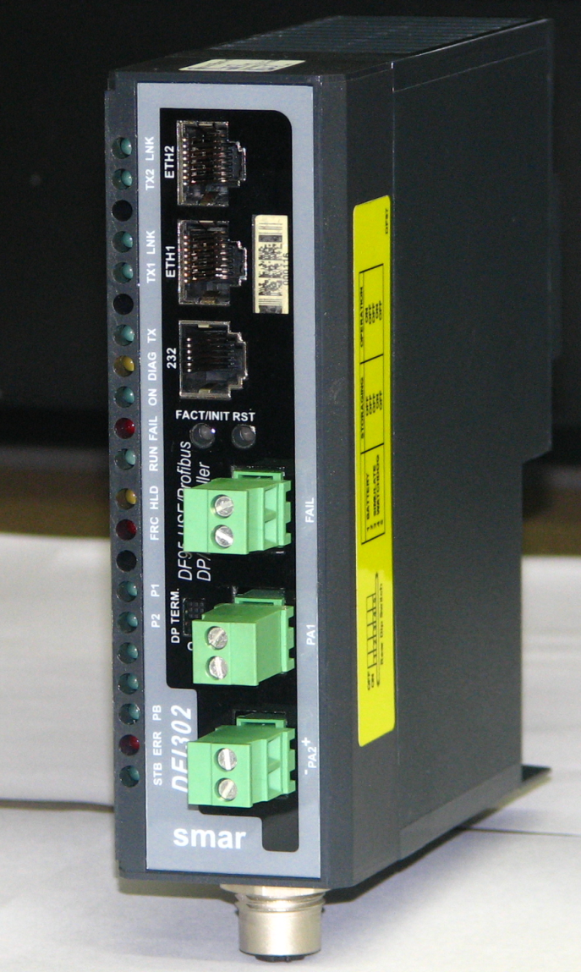
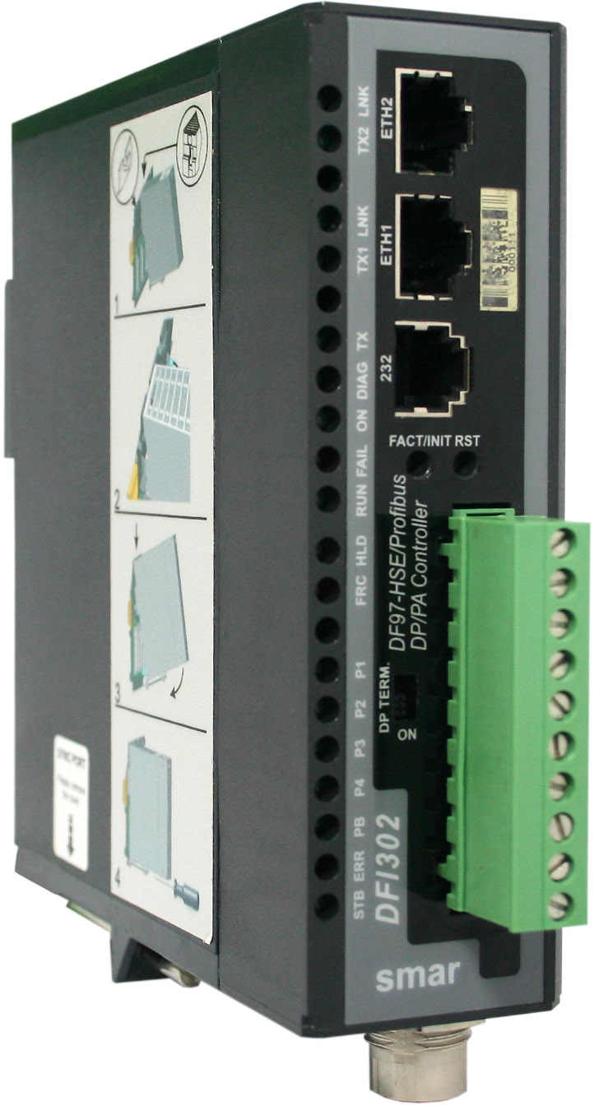
DFI302®
DF95/97 – Controladores Profibus DP/PA
  DF97
  DF95

Slide 39
DFI302®
DF95/97 – Controladores Profibus DP/PA
Limites:
Elemento | Limites
Número Maximo de equipamentos Profibus DP | 124 - MaxPA
Número de blocos funcionais | 250
Número de pontos de IO no barramento IMB | 1024
Número de pontos virtuais | 4096
Número de pontos discretos Profibus | 2048
Número de pontos análogicos Profibus | 512
Capacidade de ladder (KB) | 120
2 portas Profibus PA de até 32 equipamentos por canal
MaxPA = 64 equipamentos
1 Porta Profibus DP
DF95
4 portas Profibus PA de até 32 equipamentos por canal
MaxPA = 124 equipamentos
1 Porta Profibus DP
DF97

Slide 40
DFI302®
DF95/97 – Controladores Profibus DP/PA
Cenários de uso de DF73, DF95 e DF97
CCM Inteligente
Destilaria
Fábrica de Açúcar
ETA

Slide 41
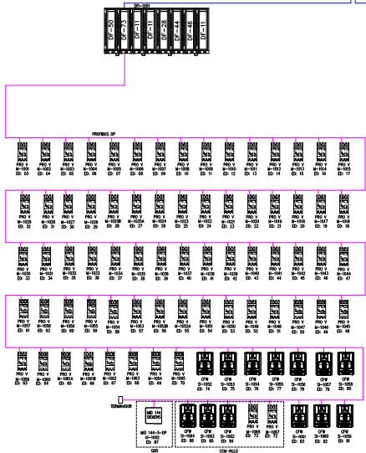
DFI302®
DF95/97 – Controladores Profibus DP/PA
Exemplo de CPU com uso de muitos Motores (Somente Profibus DP)
84 equipamentos
70 Acionamentos de motores
13 Motores com Velocidade Controlada
1 Multimedidor
Fonte: CPU-1001 – Difusor – Usina Tropical.
Perfil para uso do DF73

Slide 42
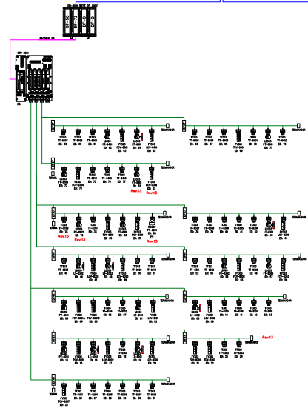
DFI302®
DF95/97 – Controladores Profibus DP/PA
Exemplo CPU com uso de muitos Transmissores (somente Profibus PA)
84 transmissores
Fonte: CPU-8001 – Destilaria – Usina Tropical.
Perfil para uso do DF97
Com DF97 o gateway P+F não seria mais necessário.

Slide 43
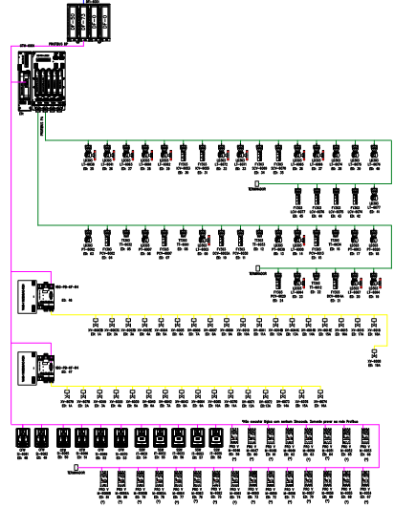
DFI302®
DF95/97 – Controladores Profibus DP/PA
Exemplo CPU com diversidade (DP, PA, AS-I)
76 equipamentos
43 transmissores
Fonte: CPU-6001 – Fabrica – Usina Tropical.
Perfil para uso do DF97
Com DF97 o gateway P+F não seria mais necessário.

Slide 44
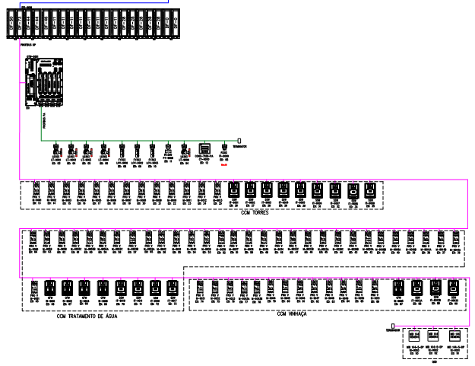
DFI302®
DF95/97 – Controladores Profibus DP/PA
Exemplo Maior Ganho com DF95 (Profibus DP + Pouco Profibus PA)
82 Equipamentos
11 Transmissores
Fonte: CPU-9001 – ETA – Usina Tropical.
Uso do coupler para comunicar com 11 transmissores (12% do total de equipamentos)
Com DF95 o gateway P+F não seria mais necessário.

Slide 45
DFI302®
HSE GATEWAY DF81
O DF81 é um HSE Gateway da família DFI302® que permite integrar dispositivos AS-i®:
2 portas Ethernet 10/100MB (FF HSE / Modbus TCP);
1 porta RS232 (Modbus RTU / Diagnóstico Local);
1 AS-i Mestre (até 62 Dispositivos);
1 porta de sincronismo da redundância;
Barramento para acesso aos módulos E/S;
Capacidade para até 15 racks (4 slots);
Capacidade de E/S: 256 pontos;
Redundância de E/S;

Slide 46

DFI302®
HSE GATEWAY DF81
Modbus Mestre/Escravo configurável;
Gateway para Modbus (RTU / TCP);
Capacidade de até 250 blocos Funcionais; (na CPU);
Web Server incorporado para informação e parametrização.

Slide 47



DF81
ARQUITETURA
DF81

Slide 48
DF81
ARQUITETURA REDUNDANTE
DF78
2 x DF50
2 x DF81

Slide 49
DF81
ARQUITETURA REDUNDANTE
Principal
Redundante
Redundância de E/S:
Cabo de sincronismo DF82;
Rack DF78.
DF81

Slide 50

AS-I
CARACTERÍSTICAS
Projetado para sinais binários;
Até 62 dispositivos escravos;
248 entradas e 186 saídas;
156 Kbit/s;
Tempo Max Ciclo: 5ms;
Cabos e conectores especiais;
100m cabos (500m com repetidores);
Topologias múltiplas;
Comunicação mestre/escravo.

Slide 51

AS-I
REDE TÍPICA
AS-i
Fonte de alimentação
DF81
Módulos I/O

Slide 52
DFI302®
HSE GATEWAY DF79
O DF79 é um HSE Linking Device da família DFI302® que permite integrar dispositivos DeviceNet®:
2 portas Ethernet 10/100MB (FF HSE / Modbus TCP);
1 porta RS232 (Modbus RTU / Diagnóstico Local);
1 porta DeviceNet Mestre (até 640 pontos de E/S);
1 porta de sincronismo da redundância;
Barramento para acesso aos módulos E/S;
Capacidade para até 15 racks (4 slots);
Capacidade de E/S: 256 pontos;
Redundância de E/S e/ou rede DeviceNet: DF78/DF82;

Slide 53

DFI302®
HSE GATEWAY DF79
Modbus Mestre/Escravo configurável;
Gateway para Modbus (RTU / TCP);
Capacidade de até 250 blocos Funcionais; (na CPU);
Web Server incorporado para infromação e parametrização.

Slide 54
DF79
ARQUITETURA
DF63

Slide 55
DF79
ARQUITETURA REDUNDANTE
DF78
2 x DF50
2 x DF79

Slide 56
DF79
ARQUITETURA REDUNDANTE
Principal
Redundante
Redundância de E/S e rede DeviceNet:
Cabo de sincronismo DF82;
Rack DF78.
DF63

Slide 57

DF79
ARQUITETURA REDUNDANTE
Principal
Redundante
Redundância de Rede DeviceNet:
Cabo de sincronismo DF82.
DF79
DF79

Slide 58

DEVICENET
CARACTERÍSTICAS
Desenvolvido para sinais não-complexos;
Suporta até 63 dispositivos;
Suporta até 640 sinais;
Barramento: Par trançado ou fibra ótica;
Distância máxima de barramento: 500 metros;
Topologia de Barramento com derivação;
Cabos e conectores dedicados.

Slide 59

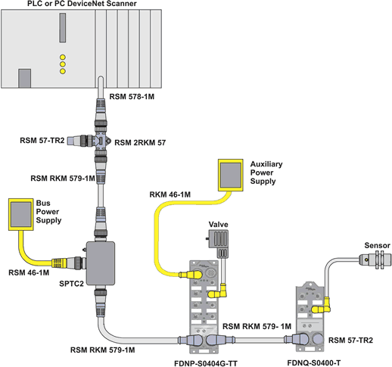

DEVICENET
REDE TÍPICA

Slide 60
DFI302®
HSE CONTROLLER DF75
O DF75 é um HSE Controller da família DFI302® que permite integrar E/S Convencionais:
2 portas Ethernet 10/100MB (FF HSE / Modbus TCP);
1 porta RS232 (Modbus RTU / Diagnóstico Local);
1 porta de sincronismo da redundância;
Barramento para acesso aos módulos E/S;
Capacidade para até 15 racks (4 slots);
Capacidade de E/S: 1024 pontos;
Redundância de E/S: DF78/DF82;

Slide 61
DFI302®
HSE CONTROLLER DF75
Modbus Mestre/Escravo configurável;
Gateway para Modbus (RTU / TCP);
Capacidade de 100 blocos Funcionais; (na CPU);
Web Server incorporado para infromação e parametrização.

Slide 62

DF75
ARQUITETURA
BS
BS

Slide 63
DF75
ARQUITETURA REDUNDANTE
DF78
2 x DF50
2 x DF75

Slide 64
DF75
ARQUITETURA REDUNDANTE
Principal
Redundante
Redundância de E/S:
Cabo de sincronismo DF82;
Rack DF78.
BS
BS

Slide 65
SUPERVISÃO
OLE FOR PROCESS CONTROL
OPC – OLE for Process Control é uma interface de comunicação com tecnologia aberta que simplifica o acesso de ferramentas de softwares a equipamentos de controle de processo;
É composto por OPC Server e OPC Client:
    OPC Server é o aplicativo desenvolvido pelo fabricante do equipamento com a finalidade de disponibilizar o acesso, via comunicação, aos recursos de supervisão;
    OPC Client é o aplicativo que acessa os dados de comunicação via o OPC Server.

Slide 66







SUPERVISÃO
OPC
OPERAÇÃO
ENGENHARIA & MANUTENÇÃO
MANUTENÇÃO
OPC CLIENT
OPC CLIENT
OPC CLIENT
OPC SERVER
Família DFI302®

Slide 67




SUPERVISÃO
PROCESSVIEW
É o conjunto de ferramentas para aplicação em Estações de Operação com fins de monitoração, atuação e registros das variáveis de processo de uma planta industrial.

Slide 68

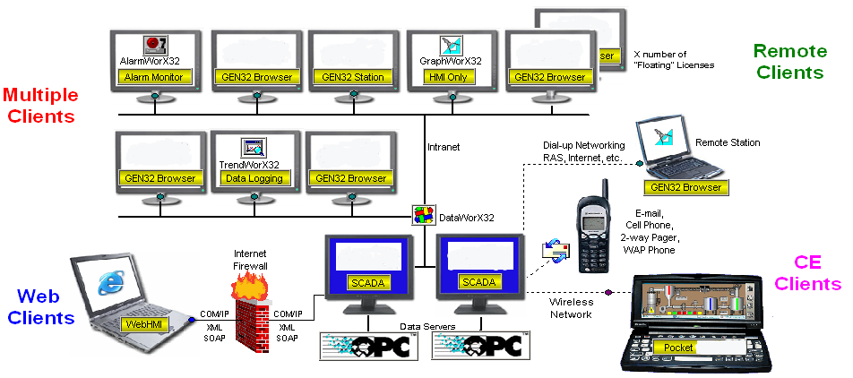
SUPERVISÃO
PROCESSVIEW

Slide 69
SUPERVISÃO
PROCESSVIEW

Slide 70

ASSETVIEW
FERRAMENTA DE MANUTENÇÃO
É a ferramenta de Web para diagnótico contínuo de equipamentos campo com protocolo Foundation® Fieldbus, Profibus® e HART®.

Slide 71
ASSETVIEW
GERENCIAMENTO DO PATRIMÔNIO
Proativa
Evolução das Manutenções
Preditiva
Preventiva
Reativa e Corretiva

Slide 72
ASSETVIEW
CARACTERÍTICAS
Principais Características:
  Monitoração Online;
  Diagnóstico;
  Cronograma de Manutenção;
  Calibração de Dispositivos;
  Configuração de Sensores;
  Especificação de Dispositivos - Data Sheet;
  Armazenamento de Dados;
  Auditoria (Audit Trail).

Slide 73
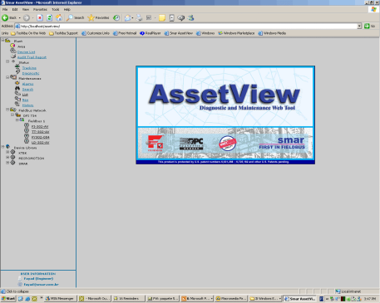
ASSETVIEW
TOPOLOGIA

Slide 74
SYSTEM302 AUDITFLOW
Sistema de Medição de Vazão
  FC302/HFC302 – Computador de Vazão
  Aplicações em Transferência de Custódia
Sistema de Medição em Tanques
  TM302 - AuditTank

Slide 75
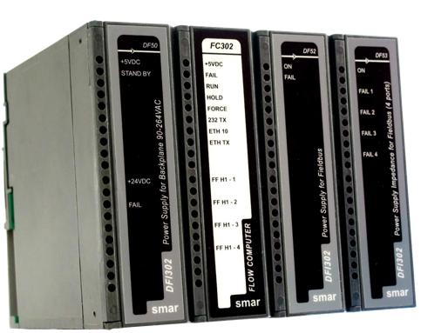
AuditFlow
HFC302 – Flow Computer
Aplicações para Líquidos e Gases;
Desenvolvido para aplicações emTransferência de Custódia
PROVER: Master Meter
Tank Provers
Provers Convencionais (uni e bi-direcional)
Provers de Volume Reduzido
De acordo a norma API parte 4

Slide 76
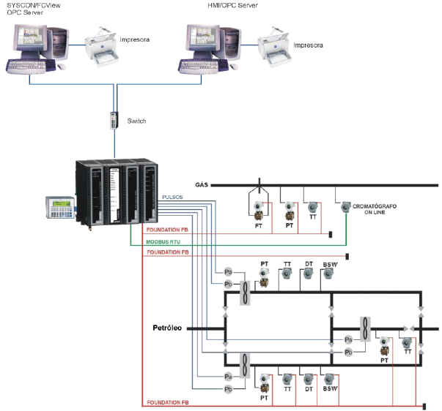
AuditFlow
– Arquitetura

Slide 77

Características do Sistema AuditFlow
HSE and Ethernet Modbus RTU
or Modbus TCP/IP
Radio or Panel view
Chromatograph
Módulos
AuditFlow
RS 485 – Modbus RTU
Multi-variable
Switch
Detector
4x chanels FF H1
Trxs Hart
BSW,
Trxs de 4..20 mA
I/O
Digital
TT
PT
Remote I/O
FCV
Pulse Flowmeter:
Turbine / Ultrasonic

Slide 78
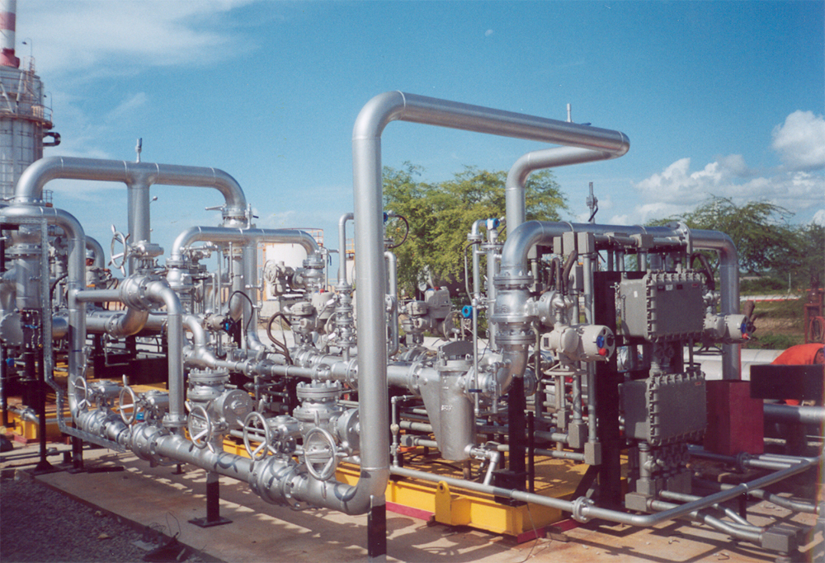
Skid de Medição (Petrobras)

Slide 79
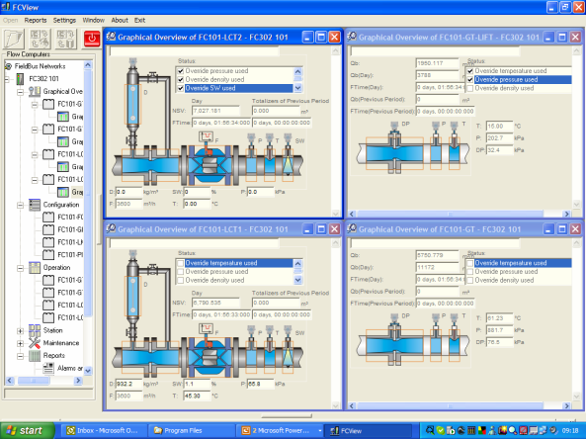
FCView - Software de Operação

Slide 80
Sistema AudiTank - Aplicações:
Medição Fiscal e Transferência de Custódia de líquidos, hidrocarbonetos em tanques terrestres cilíndricos com relatórios de auditoria e segurança dos dados.
  Inventários: Controle de estoque
  Teste de Poços
  Detecção de Vazamentos

Slide 81



Instrumentação do Tanque
em FF & Modbus
Ethernet
Instalação do Controlador no Campo ou na Sala de Controle
Modbus
Foundation Fieldbus H1
Level
Transmitter
(Radar)
Junction Box
(JM400)
Temperature Transmitter
Pressure
Transmitter
BSW
Transmitter
Motorized
Valve

Slide 82

Tanque Horizontal com Instrumentação FF
Ethernet
Instalação do Controlador no Campo ou na Sala de Controle
Foundation Fieldbus H1
Junction Box
(JM400)
Level
Transmitter
Temperature Transmitter
Density
Transmitter
Pressure
Transmitter
Motorized
Valve

Slide 83

Arquitetura como Solução para Estação de Vazão

Slide 84

TMView - Inventário

Slide 85

TMView – Informação de Medição

Slide 86

Software Prático
Licenças simples para engenharia, operação e manutenção
Baseado em padrões IEC 61804-2 & IEC 61131-3
Software de aplicação é aberto – não proprietário
Permite o uso dos melhores software de aplicação, independente do fornecedor
Engenharia
Manutenção
Operação
ERP
Controle
Avançado
Informações
de planta
Batelada
SPC
HSE - OPC “software backplane”
Controle
SIS
Legacy
DCS
Legacy
PLC
Turbinas &
Compressores
Modbus
Outros
Protocolos
Outros
Equipmentos
Notes:
Smar have invested in its instrumentation, Universal Bridge, Engineering, Operations and Maintenance software and have left the rest to the specialists. Smar have made an intelligent strategic decision and have focused its R&D resources into the core control, operation and maintenance aspects which is why it is leading the industry with its technology. While others spread their resources across a range of specialist applications in the effort to be a one-stop-shop, Smar has recognised the benefit of designing an open architecture that allows interoperability with best in class software applications. This concept also allows fit for purpose as you only purchase what you need and evaluation of control supplier becomes and easier process.
Suppliers such as: Aspen Tech, Expertune, Sim Sci, Matricon, MDC, Brainwave, OSI, BizViz and others.

Slide 87
Suporte Técnico
Para dúvidas e esclarecimentos, favor contatar:
techsupport@smar.com.br
Visite-nos:
www.smar.com.br
www.smar.com/brasil2/treinamento/
www.smar.com
www.smar.com/training
Notes:
87

